Slide 1



Ульяновское региональное молодёжное общественное объединение «Улыбка – жизнь»

Slide 2

Описание проекта:
УРМОО «Улыбка - жизнь» - это экологический проект, направленный на улучшение экологической ситуации в Ульяновской области.
Одно из важных направлений проекта – экологическое просвещение.
Мы стремимся сформировать у граждан активную жизненную позицию и повысить уровень экологической культуры в обществе.
Целевая аудитория:
Учащаяся или работающая молодежь с 14 до 35 лет

Slide 3


Логотип проекта:
Обложка:

Slide 4
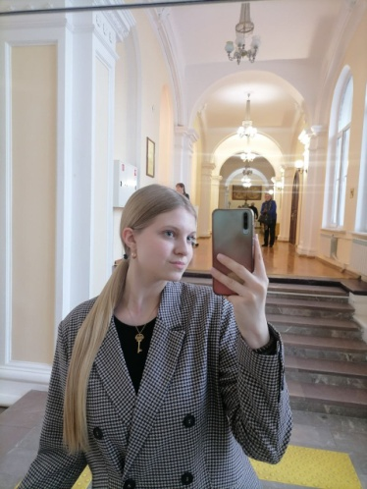

Лидер организации:
Бочкарёва Анна Евгеньевна
- Член общественного совета Молодёжного парламента при Законодательном собрании Ульяновской области 7-го созыва
- Активист молодой гвардии Единой России
- Руководитель пресс - службы центра детско-юношеского туризма и краеведения
- Обучающаяся регионального центра естественнонаучного образования и экологического воспитания «Экокампус»

Slide 5
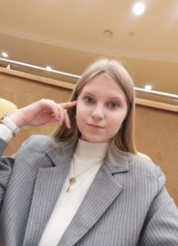

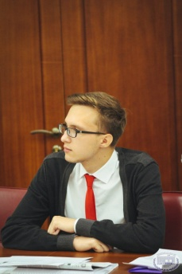
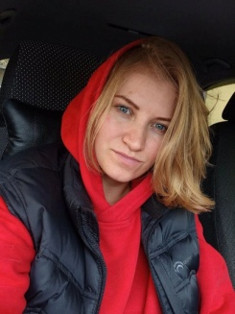
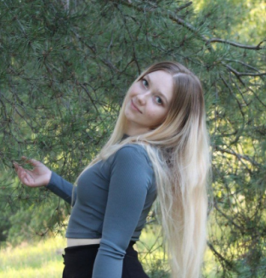
Структура управления проектом:
Руководитель организации:
Бочкарёва Анна Евгеньевна
Помощник руководителя:
Сизов Владислав Олегович
Руководитель пресс-службы:
Богданова Анастасия Александрова
Руководитель проектного отдела:
Шиндязова Мария Павловна

Slide 6

Планируемая деятельность проекта:
Субботники
Помощь приютам бездомных животных
Сбор макулатуры и пластиковых бутылок
- Участие в экологических мероприятиях

Slide 7
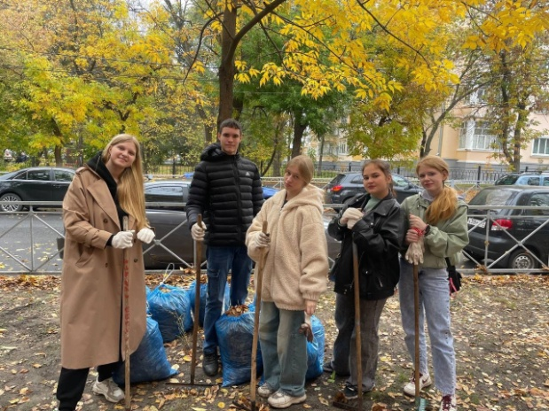

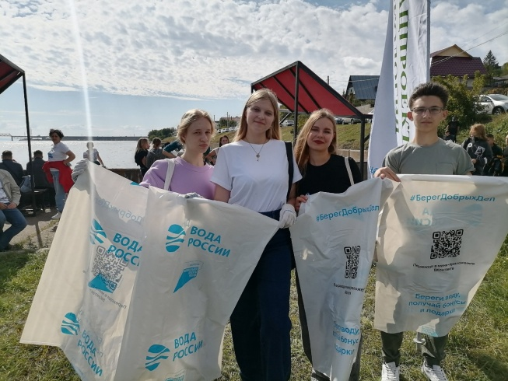
Субботники:
Субботник – это добровольная и бесплатная работа на общее благо
Благоустройство территории вокруг парка «Матросова»
Участие во Всероссийской акции «Вода России»

Slide 8
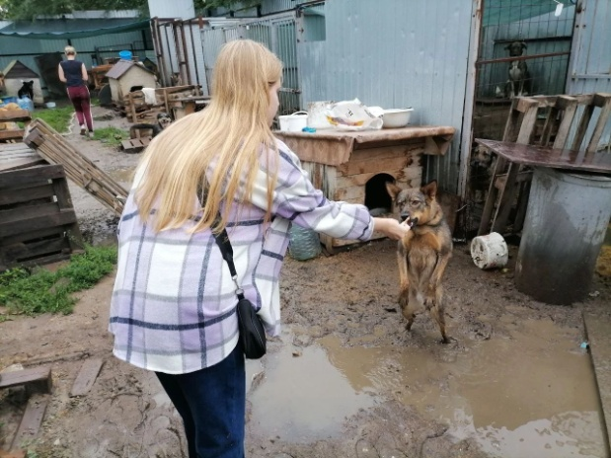


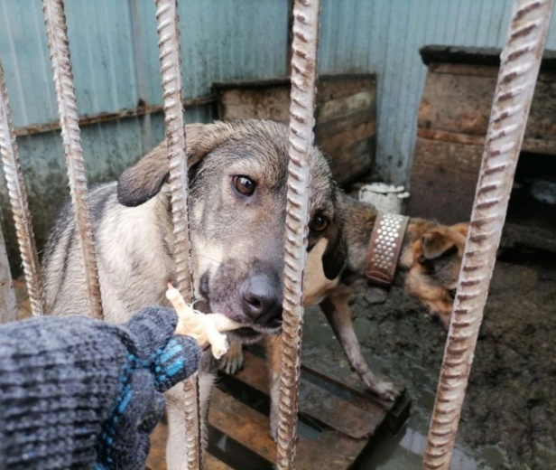
Помощь приютам бездомных животных:
Будьте добрее друг к другу и к братьям нашим меньшим. Помогайте им, если у вас есть возможность. Сделаем наш мир лучше вместе!
Пункт передержки Ковчег

Slide 9

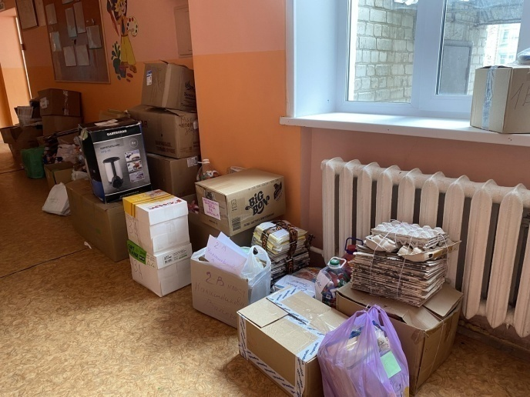

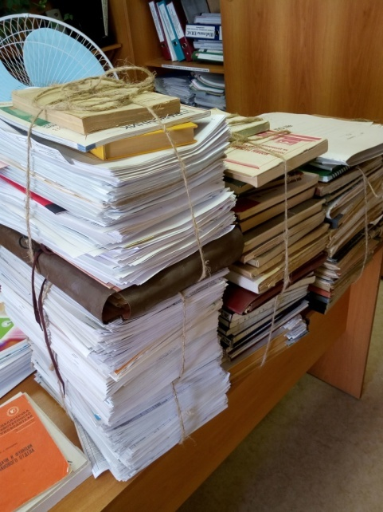
Сбор макулатуры:
Сбор макулатуры позволит сохранить деревья и даст мусору вторую жизнь

Slide 10


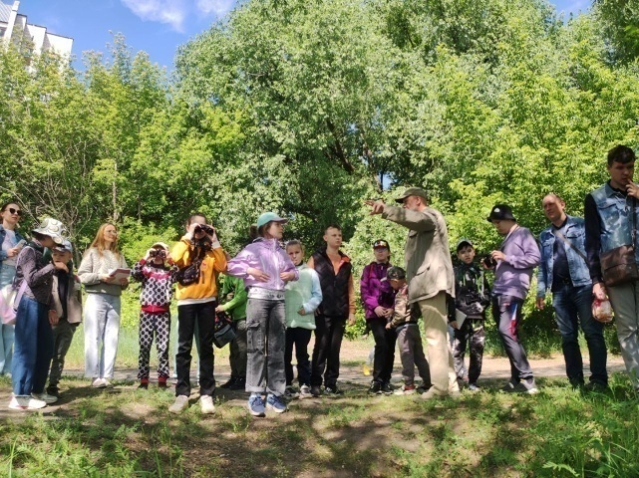
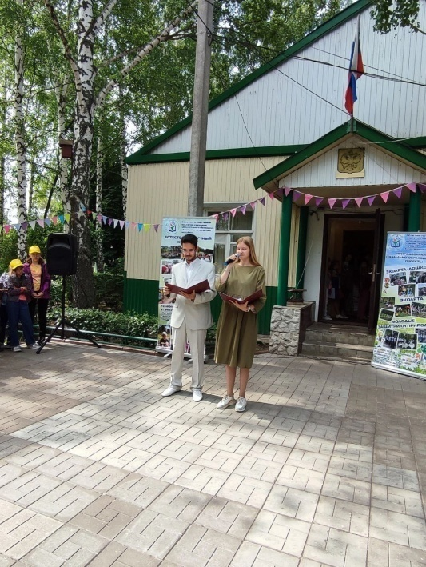
Участие в экологических мероприятиях:
Экологическое просвещение необходимо для нового поколения, чтобы воспитать в них чувство ответственности перед природой и экологией своего региона

Slide 11

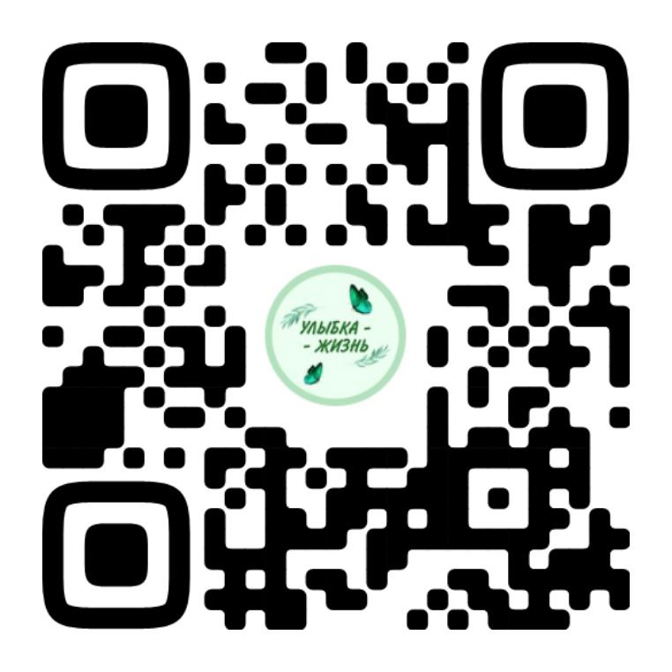
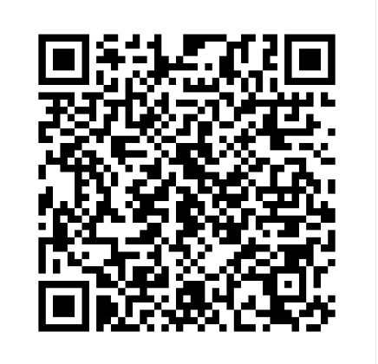

Контакты:
Сообщество в ВК
Организация на Добро.РФ

Slide 12




Спасибо за внимание!

